Slide 1
阿里云实例多队列测试

Slide 2



拓扑图
Port1: 10.16.2.112
Port2
Secondary IP: 10.16.2.114
FortiGate-Ali
V7.4.4 Build 2662
共建立9条隧道
Secondary IP: 10.16.2.115~ 10.16.2.123
Port1: 10.16.2.113
Port2
FortiTester仪表

Slide 3
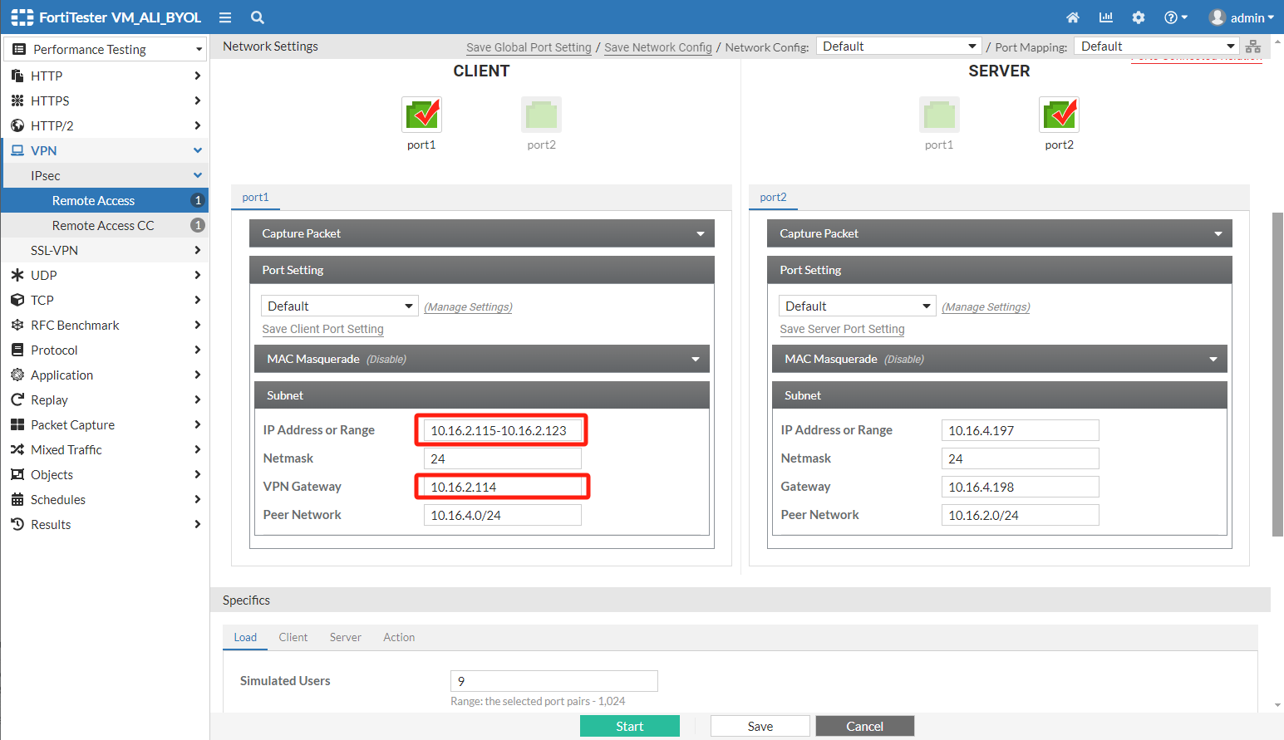
仪表多用户测试
FortiTester模拟三个用户建立9个ipsec tunnel并触发多队列流量

Slide 4
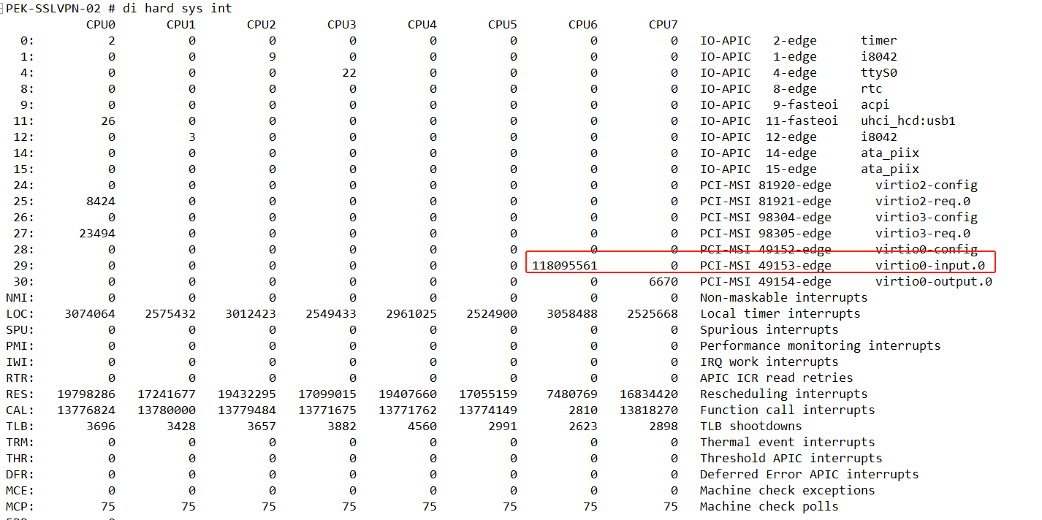
单队列实例（ecs.sn1.xlarge）
单队列实例只有一个input.0，所有流量都只会负载到这一个CPU6的核心上

Slide 5
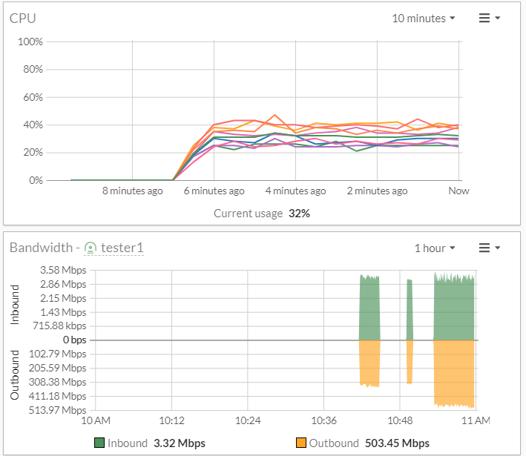
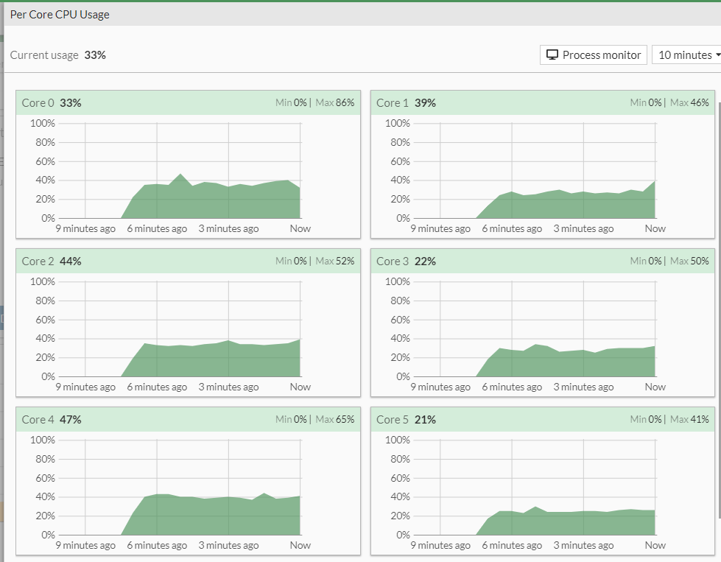
多队列实例（ecs.sn1ne.2xlarge）
CPU均衡分布
IPsec流量在500Mbps
CPU多核数均衡分布

Slide 6
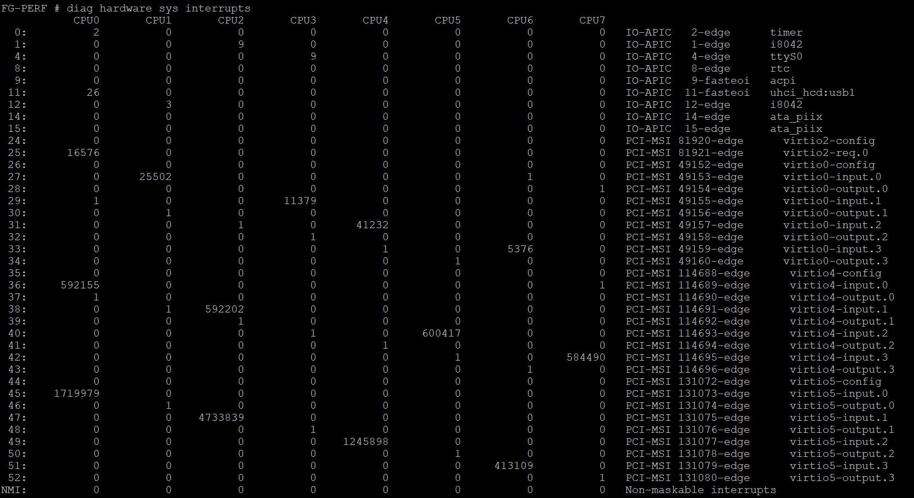
多队列实例（ecs.sn1ne.2xlarge）
说明：
此实例有4个队列input.0~input.3
所以流量会负载到这4个队列中不同的CPU核心上

Slide 7
单队列实例为什么不能均匀分布到多个CPU核数？
FortiGate底层是基于Linux内核厂商自行开发定制的版本。
在底层Linux系统下，当组件需要请求 CPU 工作时，它会触发一个中断。中断通知 CPU 发生了事件，CPU 应暂停当前的工作来处理这个事件。为了防止多个设备发送相同的中断，Linux 提供了中断请求系统，使计算机系统中的每个设备被分配一个中断号，确保其中断请求的唯一性。
Linux 为提升将特定的中断分配给指定处理器（或处理器组）的能力。引入新的功能称为 SMP IRQ affinity，它控制系统对各种硬件事件的响应方式。您可以限制或重新分配业务的工作负载，以使服务器能够更高效地运行。
配置SMP IRQ affinity后，多个NIC中断会分配给多个CPU，以分散CPU的工作负载并加快数据处理速度。SMP IRQ affinity要求NIC支持多个队列。支持多个队列的NIC有多个中断号，这些中断号可以均匀分配给不同的CPU。
官方文档参考：https://www.alibabacloud.com/blog/597128

